Slide 1

Основы JS
Лекция 32
Data type
String

Slide 2
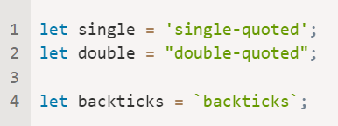
Кавычки
Строка - это последовательность символов, которую можно заключить в кавычки.
В JavaScript есть разные типы кавычек.
Строку можно создать с помощью одинарных, двойных либо обратных кавычек:

Slide 3
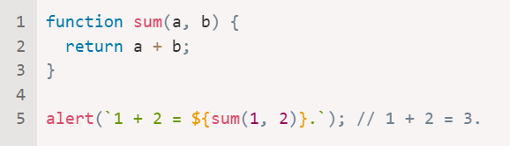
Одинарные и двойные кавычки работают, по сути, одинаково, а если использовать обратные кавычки, то в такую строку мы сможем вставлять произвольные выражения, обернув их в ${…}:

Slide 4
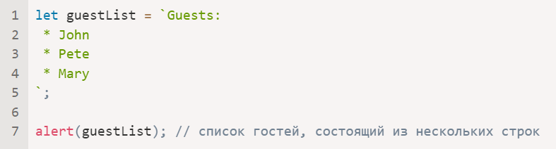
Ещё одно преимущество обратных кавычек — они могут занимать более одной строки, вот так:

Slide 5
Длина строки
Свойство length содержит длину строки:
str.length

Slide 6
Доступ к символам
В JavaScript также есть возможность индексирования строк. Это означает, что мы можем обращаться к каждому символу в строке по индексу. Индексация начинается с нуля, так что первый символ имеет индекс 0, второй символ имеет индекс 1 и т.д.

Slide 7
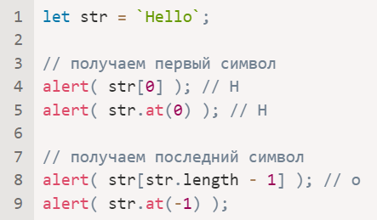
Получить символ, который занимает позицию pos, можно с помощью квадратных скобок: [pos]. Также можно использовать метод str.at(pos). Первый символ занимает нулевую позицию:

Slide 8
Как вы можете видеть, преимущество метода .at(pos) заключается в том, что он допускает отрицательную позицию. Если pos – отрицательное число, то отсчет ведется от конца строки.
Таким образом, .at(-1) означает последний символ, а .at(-2) – тот, что перед ним, и т.д.

Slide 9
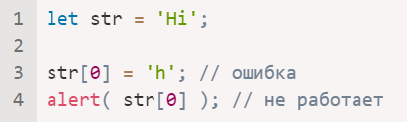
Строки неизменяемы
Содержимое строки в JavaScript нельзя изменить. Нельзя взять символ посередине и заменить его. Как только строка создана — она такая навсегда.

Slide 10

Изменение регистра
Методы toLowerCase() и toUpperCase()
меняют регистр символов:

Slide 11
Поиск подстроки
Существует несколько способов поиска подстроки.
Первый метод — str.indexOf(substr, pos).
Он ищет подстроку substr в строке str, начиная с позиции pos, и возвращает позицию, на которой располагается совпадение, либо -1 при отсутствии совпадений.

Slide 12
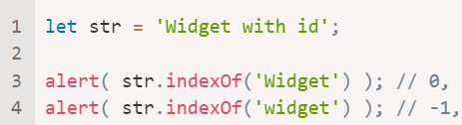

Slide 13
str.lastIndexOf(substr, position)
Также есть похожий метод
str.lastIndexOf(substr, position), который ищет с конца строки к её началу.
Он используется тогда, когда нужно получить самое последнее вхождение

Slide 14
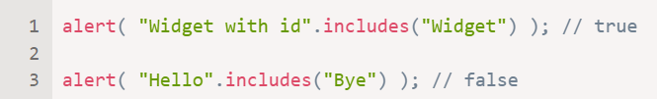
includes
Более современный метод
str.includes(substr, pos) возвращает true, если в строке str есть подстрока substr, либо false, если нет.
Это — правильный выбор, если нам необходимо проверить, есть ли совпадение, но позиция не нужна:

Slide 15
startsWith, endsWith
Методы str.startsWith и str.endsWith проверяют, соответственно, начинается ли и заканчивается ли строка определённой строкой:

Slide 16
Получение подстроки
В JavaScript есть 3 метода для получения подстроки:
substring
substr
slice.

Slide 17
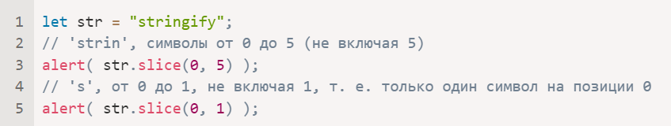
str.slice(start [, end])Возвращает часть строки от start до (не включая) end.

Slide 18

Если аргумент end отсутствует, slice возвращает символы до конца строки:

Slide 19
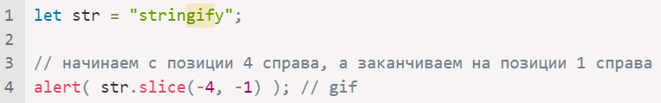
Также для start/end можно задавать отрицательные значения. Это означает, что позиция определена как заданное количество символов с конца строки:

Slide 20
str.substring(start [, end])
Возвращает часть строки между start и end (не включая) end.
Это — почти то же, что и slice, но можно задавать start больше end. Если start больше end, то метод substring сработает так, как если бы аргументы были поменяны местами.

Slide 21
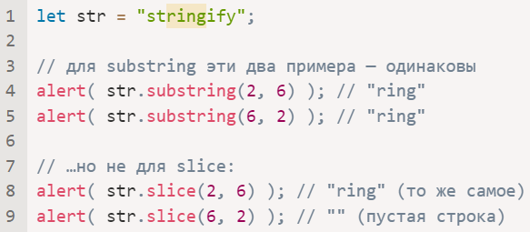
Отрицательные значения substring, в отличие от slice, не поддерживает, они интерпретируются как 0.

Slide 22

str.substr(start [, length])Возвращает часть строки от start длины length.
В противоположность предыдущим методам, этот позволяет указать длину вместо конечной позиции:

Slide 23
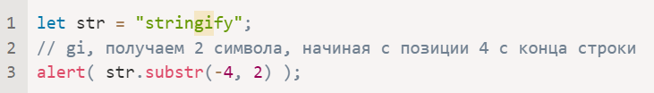
Значение первого аргумента может быть отрицательным, тогда позиция определяется с конца:

Slide 24
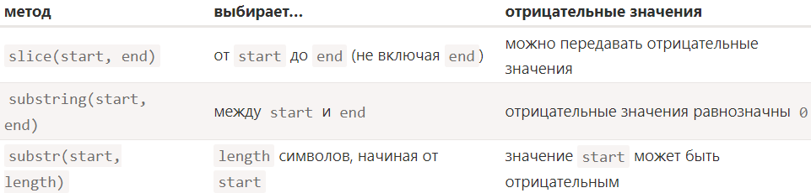
Давайте подытожим, как работают эти методы, чтобы не запутаться:

Slide 25
Из вариантов, slice более гибок, он поддерживает отрицательные аргументы, и его короче писать. Так что, в принципе, можно запомнить только его.

Slide 26
Итого
Есть три типа кавычек. Строки, использующие обратные кавычки, могут занимать более одной строки в коде и включать выражения ${…}.
Для получения символа используйте [] или метод at.
Для получения подстроки используйте slice или substring.
Для того, чтобы перевести строку в нижний или верхний регистр, используйте toLowerCase/toUpperCase.

Slide 27
Для поиска подстроки используйте indexOf или includes/startsWith/endsWith, когда надо только проверить, есть ли вхождение.

Slide 28
Строки также имеют ещё кое-какие полезные методы:
str.trim() — убирает пробелы в начале и конце строки.
str.repeat(n) — повторяет строку n раз.
…и другие, которые вы можете найти в справочнике.

Slide 29
https://github.com/schoolteacherMP/lecture_32_JS_Data_types_String/blob/main/tasks.md

